Slide 1












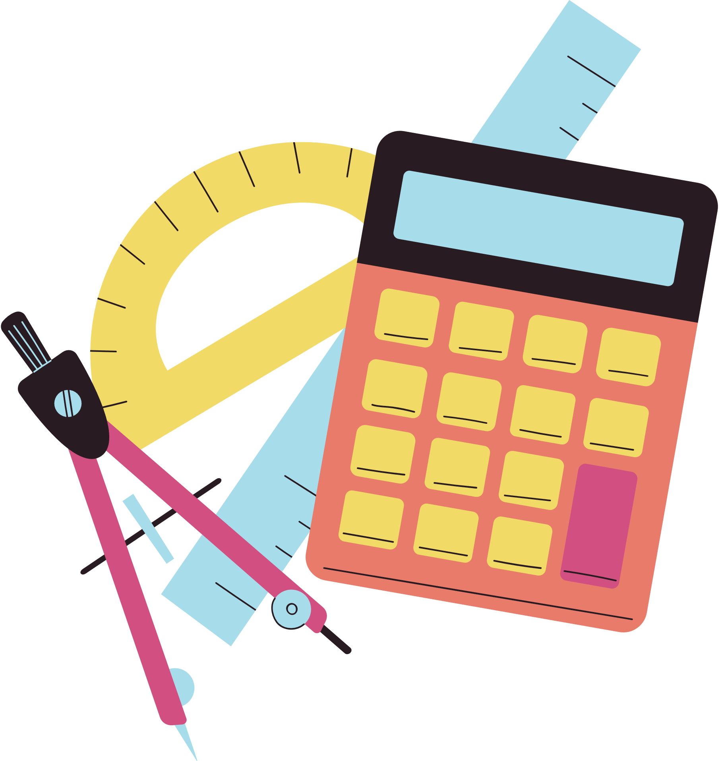
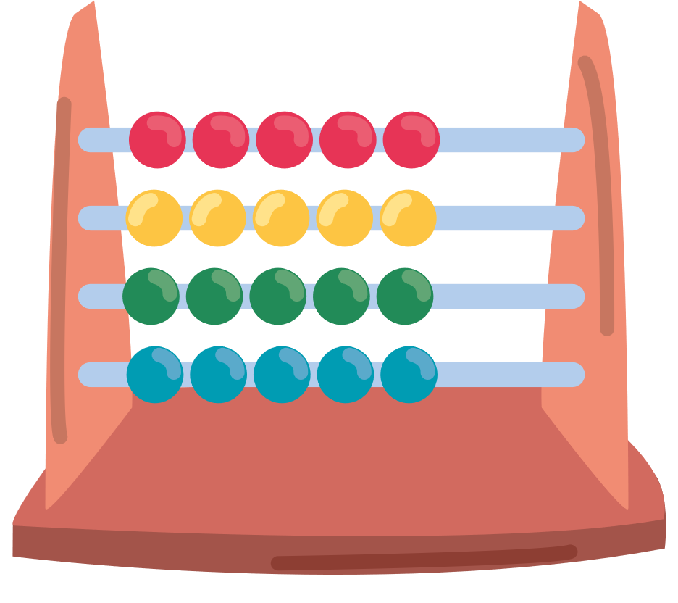


Slide 2

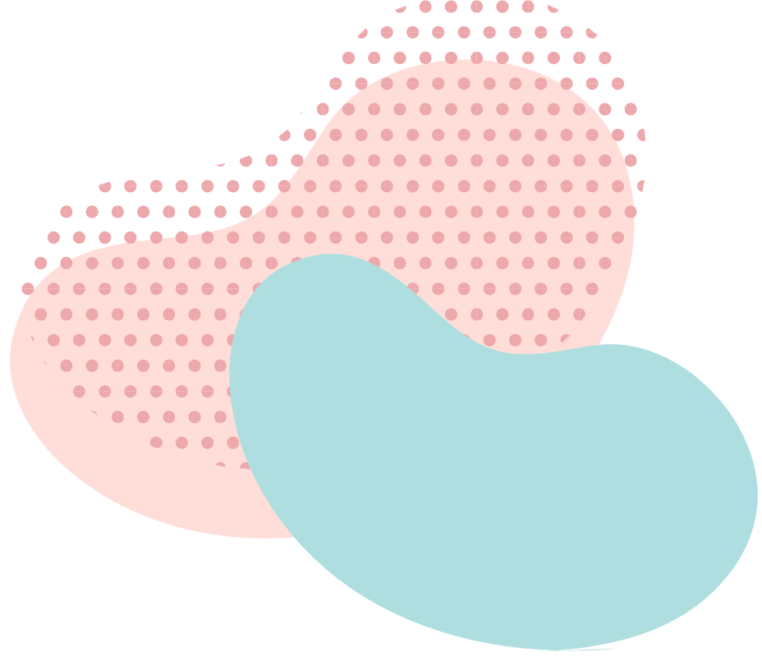

KHỞI ĐỘNG

Slide 3


Slide 4
LUYỆN TẬP

Slide 5
Bài 1: Số?
a) 1 cm² = ? mm ² 100 mm² =? cm²
1 dm² = ? cm² 100 cm² = ? dm²
1 m² = ? dm² 1m² ? cm²
b) 2 cm² = ? mm ² 5 m² =? cm²
4 dm² = ? cm² 1 dm² 6 cm² = ? cm²
3 m² = ? dm² = ? cm² 1 m² 5 dm² = ? dm²
c) 1 phút = ? giây 1 thế kỉ = ? năm
1 phút 30 giây = ? Giây 100 năm = ? thế kỉ

Slide 6
Bài 1: Số?
a) 1 cm² = 100 mm² 100 mm² = 1 cm²
1 dm² = 100 cm² 100 cm² = 1 dm²
1 m² = 100 dm² 1m² = 10 000 cm²
b) 2 cm² = 200 mm² 5 m² = 50 000 cm²
4 dm² = 400 cm² 1 dm² 6 cm² = 106 cm²
3 m² = 300 dm² = 30 000 cm² 1 m² 5 dm² = 105 dm²
c) 1 phút = 60 giây 1 thế kỉ = 100 năm
1 phút 30 giây = 90 giây 100 năm = 1 thế kỉ

Slide 7
Bài 2: Số?
20 mm² + 30 mm² = ? mm² 36 cm² – 17 cm² = ? cm²
6 m² x 4 = ? m² 30 dm² : 5 = ? dm²
50
19
24
6

Slide 8
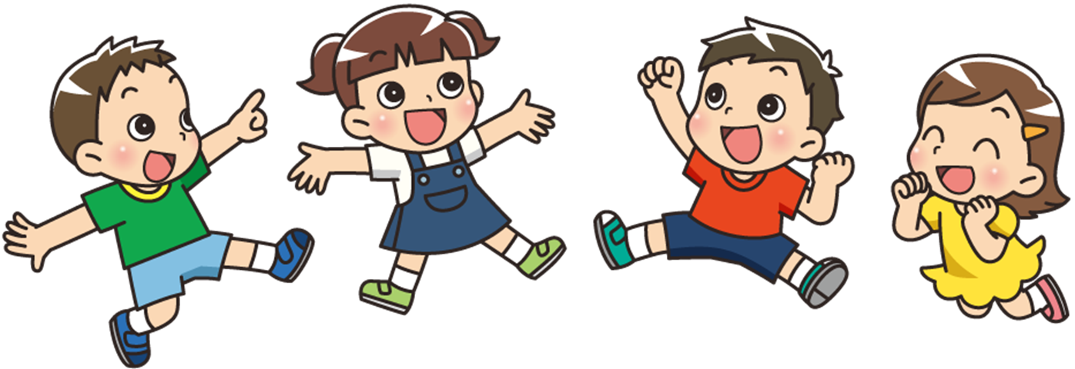
>, <, =
2 cm² 50 mm² ……… 250 mm²
3 dm² 90 cm² ……. 4 dm²
2 m² 5 dm² ……… 250 dm²
=
<
<

Slide 9
Bài 4: Em hãy dùng thước đo góc để đo rồi viết số đo các góc đỉnh B; cạnh BA, BM và góc đỉnh M cạnh MA, MC?
A
B
C
M

Slide 10
Bài 5: Mảnh đất trồng rau hình chữ nhật có chiều dài 15 m, chiều dài hơn chiều rộng 6m. Tính diện tích của mảnh đất đó?
Bài giải:
Chiều rộng mảnh đất trồng rau hình chữ nhật là:
15 – 6 = 9 (m)
Diện tích mảnh đất trồng rau hình chữ nhật là:
15 x 9 = 135 (m²)
Đáp số: 135 m²

Slide 11
VẬN DỤNG

Slide 12
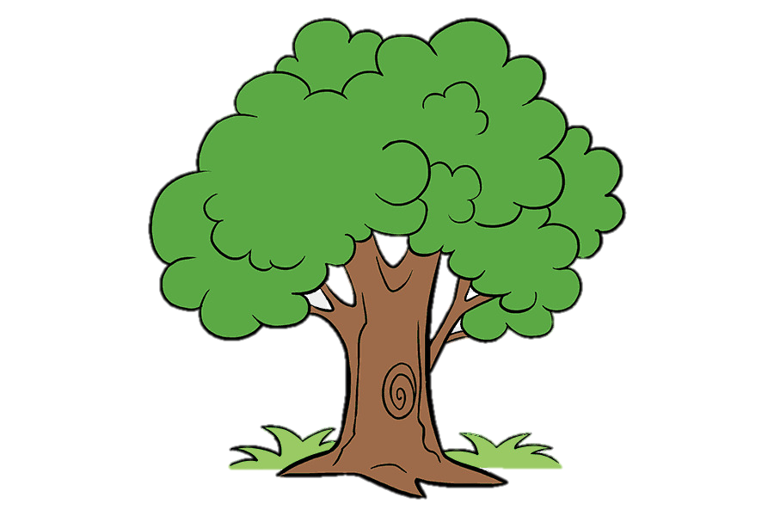

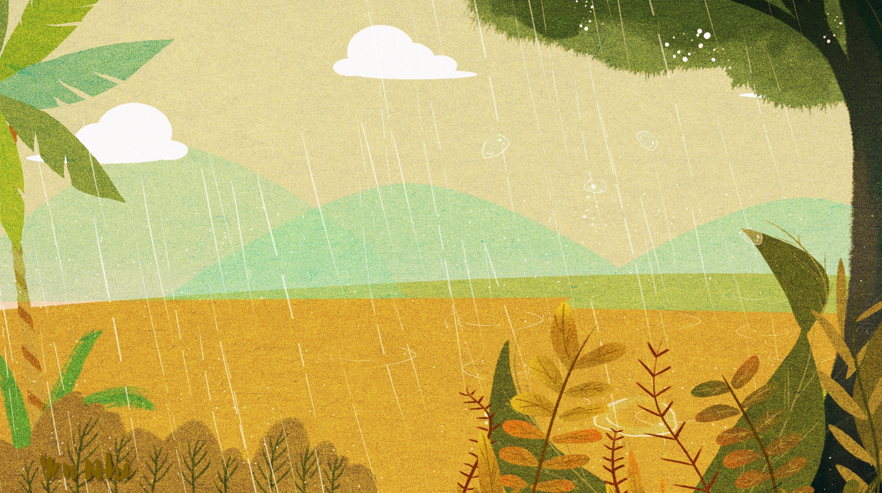


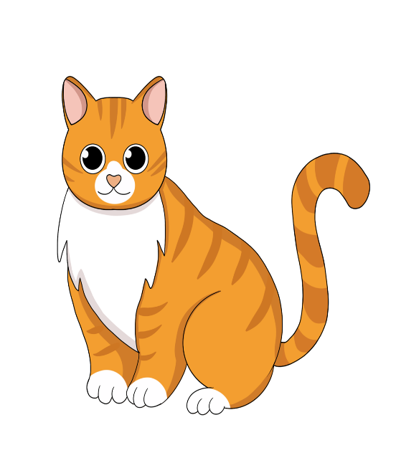

Slide 13


Tớ đã về đến nhà rồi, cảm ơn các bạn nhỏ đáng yêu rất nhiều!!!
Xin chào các bạn, mình đang trên đường về nhà nhưng lại gặp trời rất to, loài mèo chúng tớ rất sợ mưa. Các bạn hãy giúp tớ kéo những đám mây đen kia đi để trời ngưng mưa nhé! Để những đám mấy kia biến mất, các bạn hãy giúp tớ trả lời đúng các câu hỏi nhé!
Notes:
Gv kích vào các đám mây để đến slide câu hỏi. Sau khi trả lời hết các câu hỏi, kích vào con mèo để đưa mèo về nhà. Kích vào ngôi nhà để đến slide bài mới.

Slide 14


Điền số:
4 tấn = ? tạ = ? kg
4 tấn = 40 tạ = 4 000 kg
Notes:
Kích vào chú mèo để quay lại slide đám mây

Slide 15
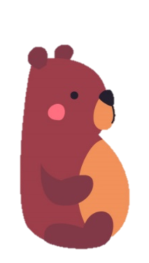

Điền dấu:
5 kg 550 g … 5 550 g
5 kg 550 g = 5 550 g
Notes:
Kích vào chú mèo để quay lại slide đám mây

Slide 16
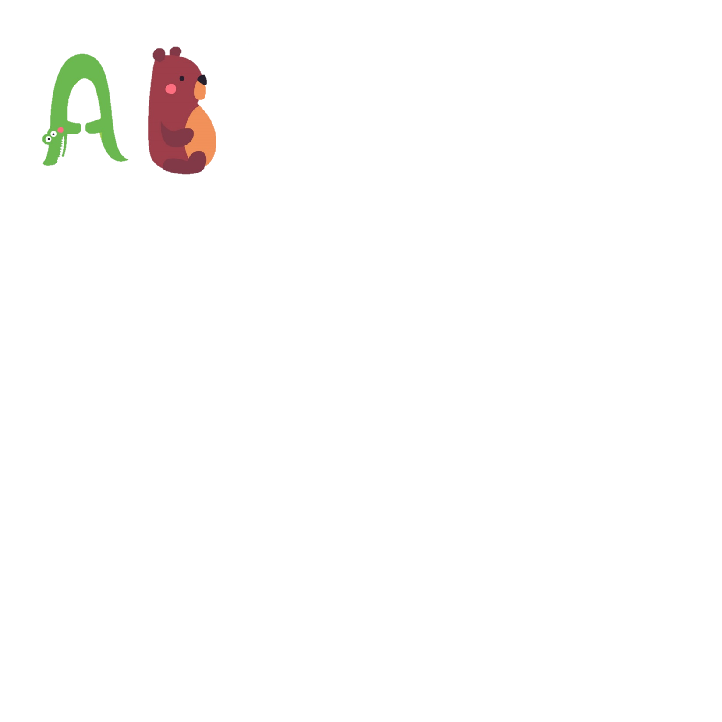




Điền số: 6 783 kg + 378 kg = … kg
7160 kg
7166 kg
6171 kg
7161 kg
Notes:
Kích vào chú mèo để quay lại slide đám mây

Slide 17


